Slide 1

průmyslová komunikace
UART

Slide 2
Sériová komunikace
Přenos dat po sériové lince ve formě jednotlivých bitů, které jsou posílány postupně jeden za druhým.
Základní druhy sběrnic pro sériovou komunikaci:
UART, I2C, RS232, USB, Ethernet, SPI, ...
Rozdělujeme na tři druhy (směry) přenosu
Může být synchronní a asynchronní.

Slide 3
UART
UART = Universal Asynchronous Receiver – Transmitter
Asynchronní sběrnice
Přenos oběma směry naráz = full-duplex
Rychlost přenosu musí být stejná na obou zařízeních
Baudová rychlost (1 baud = 1 bit/s)

Slide 4
UART – Formát datového balíčku
Datový balíček = zpráva, kterou chceme poslat (např. char)
1 char = 1 byte = 8 bitů
Datový balíček obsahuje:
Start/Stop bit
Datové bity
Paritní bit (nepovinný) (např.: Arduino má v základu paritu vypnutou)

Slide 5
UART – LSB a MSB
Při odesílání datového balíčku se vždy otáčí pořadí bitů, tak aby ten nejdůležitější bit (MSB) byl na konci celého balíčku a zamezilo se tak největším chybám.
LSB = least significant bit
MSB = most significant bit

Slide 6
Paritní bit
Slouží ke kontrole zda je přijatý datový balíček správný.
Řídí se počtem jedniček v datovém balíčku:
Sudá parita (počet jedniček je sudý) (např. pro 10110011 doplní nakonec 1, aby celkový počet jedniček byl sudý -> viz. níže)
Lichá parita (počet jedniček je lichý)
Obě strany se musí předem domluvit jakou paritu budou používat.

Slide 7
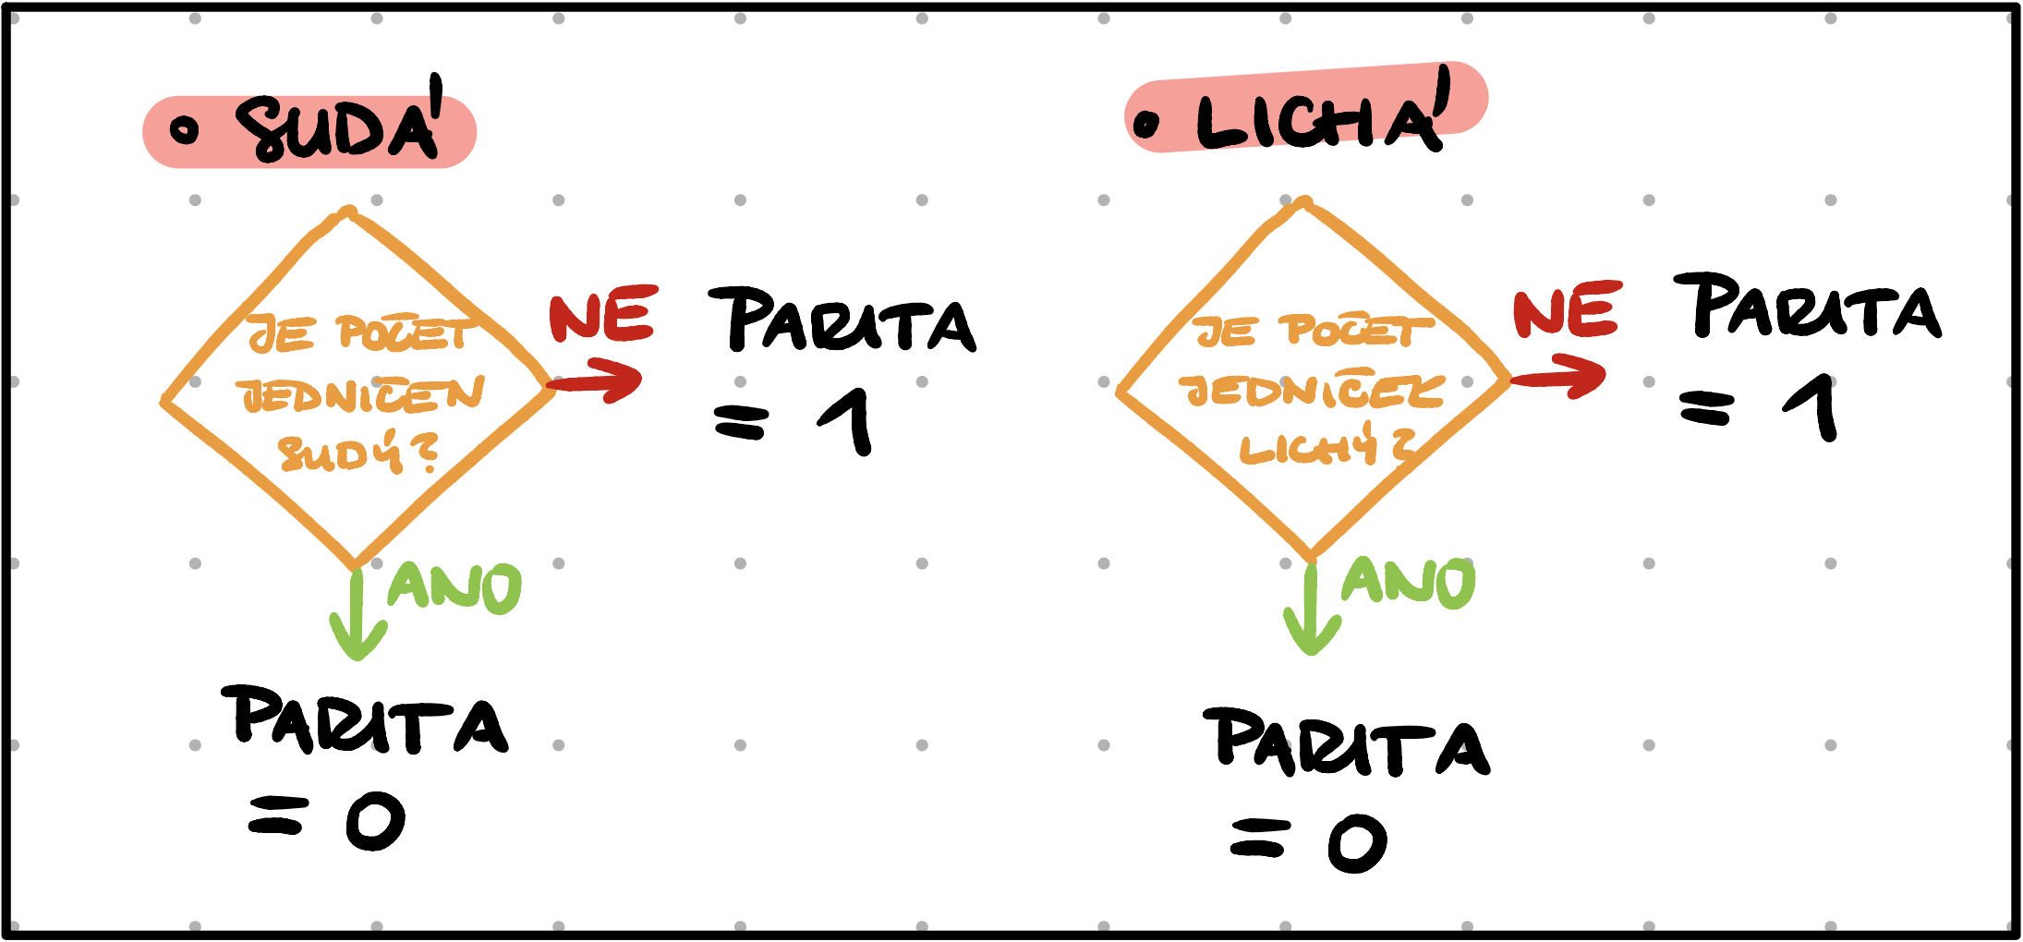
Pomůcka pro určení paritního bitu
Copyright © from Petr Haken (4EA s1 2020/21)

Slide 8
ASCII
Pro převádění písmen na binární kód využíváme ASCII tabulku.

Slide 9
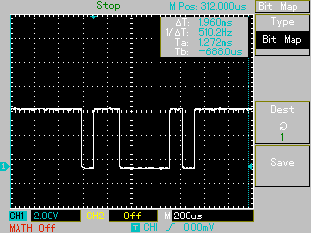
0 | 1 | 1 | 0 | 0 | 0 | 0 | 1 | 0 | 1
Start bit
Stop bit

